Slide 1
GreyBeer 20400100TK
Simulação CFD - Simcenter STAR-CCM+
Gabriel Hernandez Rozo
Tanque de Resfriamento
Estratificação Térmica Transiente

Slide 2
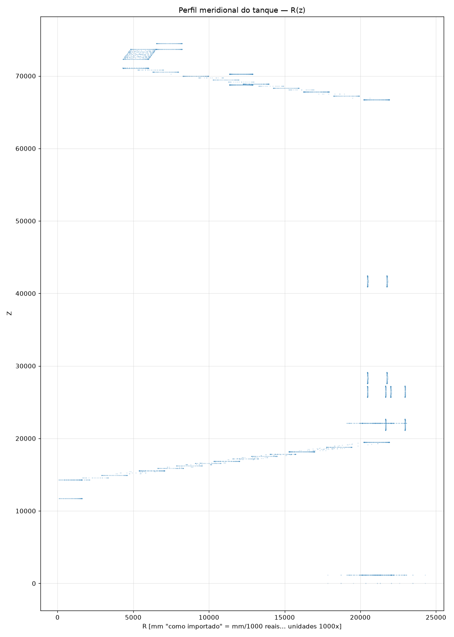
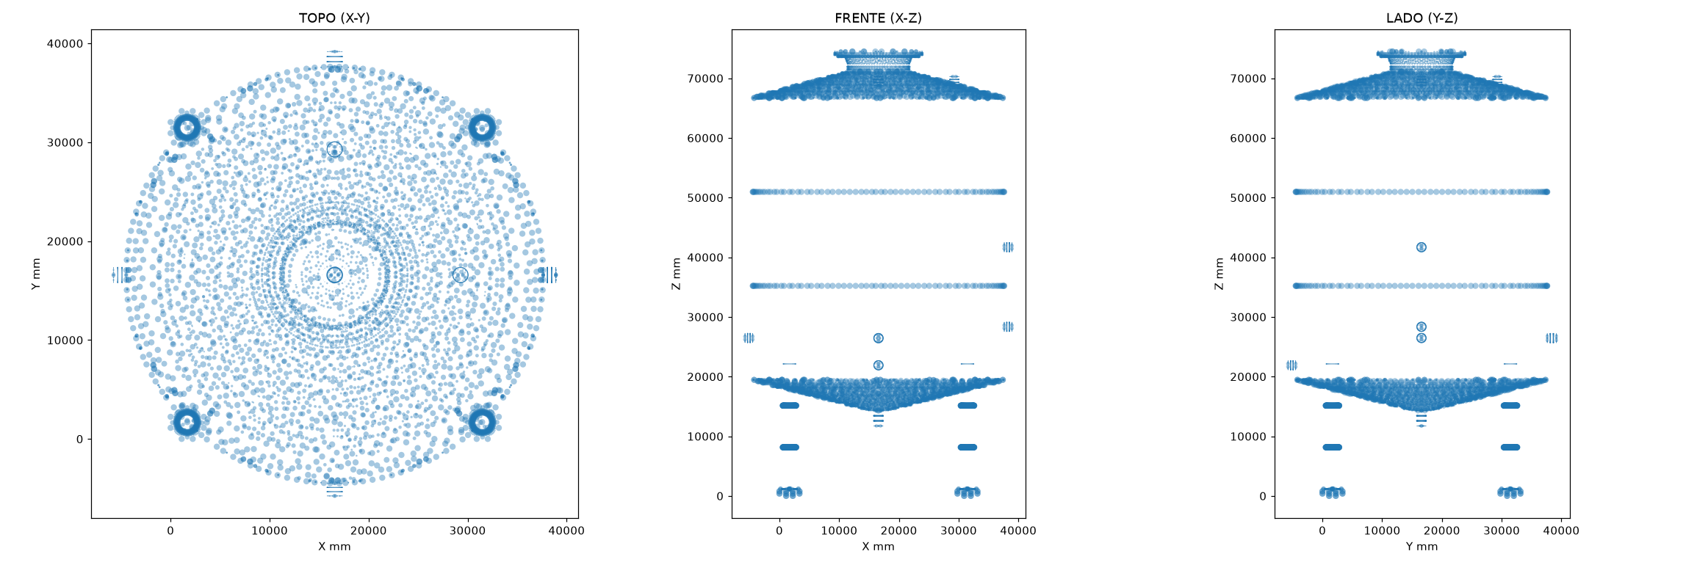
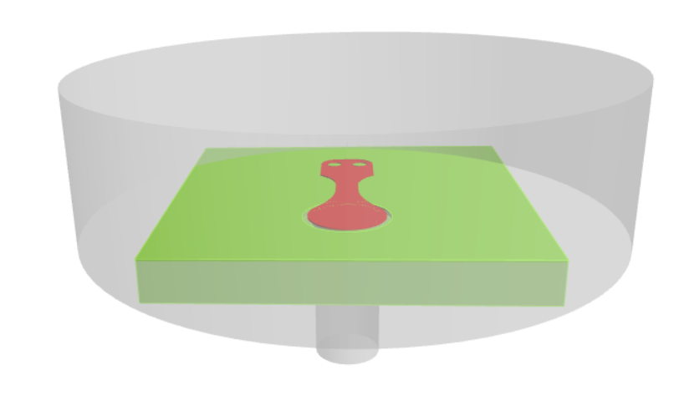
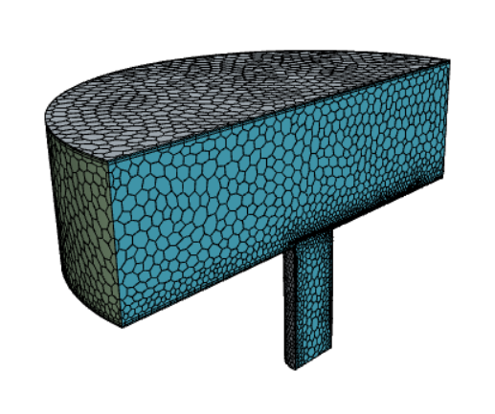
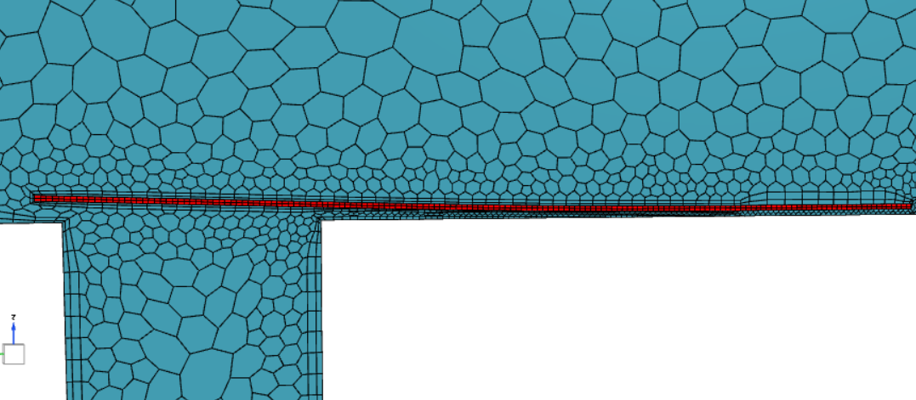
Geometria do Domínio Fluido
Tanque Chiller — GreyLogix
Domínio Fluido
Perfil Meridional

Slide 3
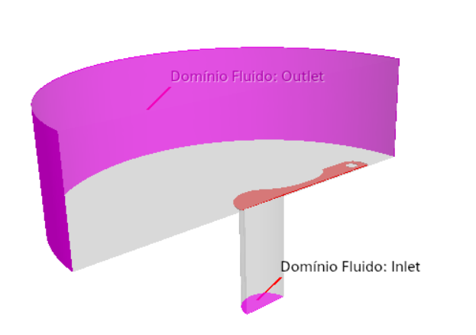
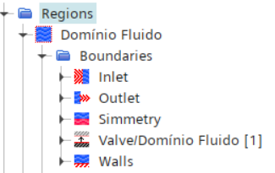
Modelos Físicos & Condições de Contorno
Tanque Chiller — GreyLogix
Configuração CFD
INSERT: Scalar Scene — Tanque (Vista frontal, t=0 s)
Modelos Físicos:
• Implícito Unsteady (Δt = 1 s)
• k-ε Realizable (turbulência)
• Densidade Polinomial em T
ρ = 1082,88 − 0,55·T [kg/m³, T em K]
• Gravidade: g = −9,81 m/s² (eixo Z)
Condições de Contorno:
• Inlet (teto, DN150): T = −5°C, Q = 12 m³/h
• Outlet (ápice do cone): Pressão = 0 Pa rel.
• Paredes: adiabáticas, sem deslizamento
• T inicial: +5°C (uniforme)

Slide 4
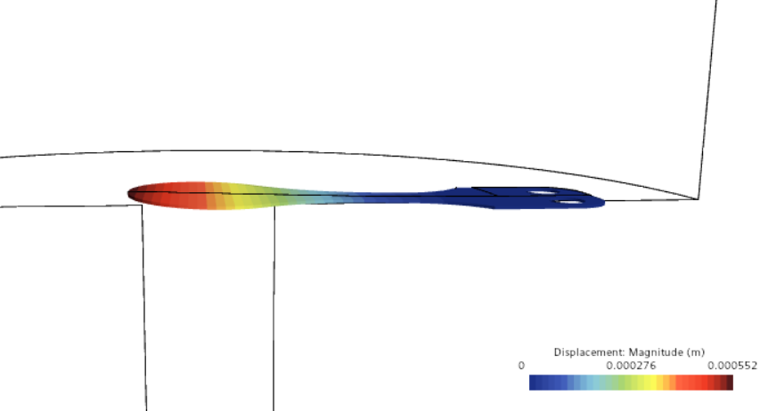
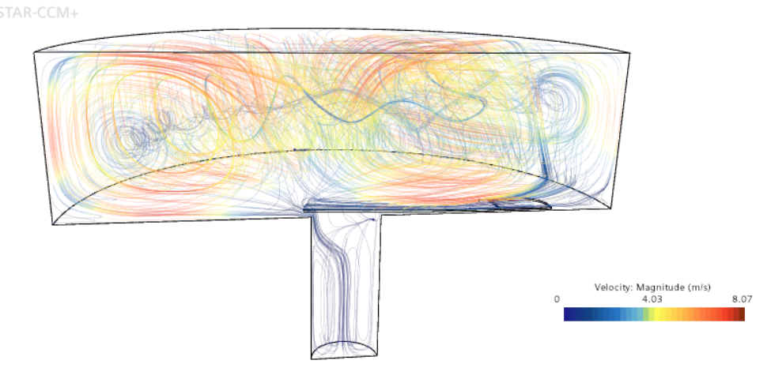
Resultados — Curto-Circuito & Estratificação
Tanque Chiller — GreyLogix
INSERT: Scalar Scene — t ≈ 1000 s (Estratificação inicial)
Descobertas
① Curto-circuito em ~85 s
Jato frio (−5°C) atinge outlet
antes do bulk ser resfriado.
② Estratificação térmica (Filling-Box)
3 zonas: bulk, núcleo do plume,
warm lid no topo.
③ Termoclina homogeneizada por
escoamento contínuo após t ≈ 1τ.
INSERT: Vector Scene — t ≈ 85–115 s (Curto-circuito)
INSERT: XY Plot T(z) — múltiplos instantes (Perfil de estratificação)

Slide 5
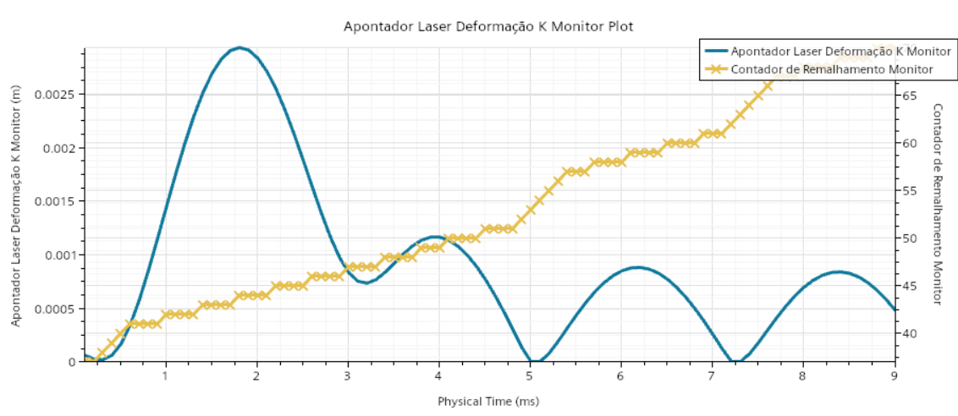
Resultados — Curva de Resfriamento & Previsão
Tanque Chiller — GreyLogix
Comportamento CSTR Validado
T(t) = −5 + 10 · e^(−t / 20772) [°C]
τ = V/Q = 69,3 m³ / (12 m³/h) = 5,77 h
Validação: t = 20 000 s → −1,2°C (CFD: −1,0°C) ✓
t = 43 000 s → −3,7°C (CFD: −3,6°C) ✓
Previsão:
14,4 h → T ≈ −4,0°C
17,3 h → T ≈ −4,5°C
23,1 h → T ≈ −4,8°C ← regime operacional
INSERT: Monitor Temp. Topo (0–43 000 s) + curva CSTR analítica sobreposta
INSERT: Monitor Sensor Alto & Baixo (comparação sensores)

